Slide 1
Открытый урок на тему: "Санкт-Петербург - новая столица России."
Подготовила
Учитель высшей категории
Лицея № 95
Губанова Любовь Михайловна

Slide 2
Содержание:
Цель урока
Прогнозируемый результат
Оборудование урока
Ход урока

Slide 3
Цель урока:
Дать возможность детям самостоятельно уяснить значимость Санкт-Петербурга, как новой столицы Российского государства. Объяснить необходимость переноса столицы, его закономерность и историческую определенность.

Slide 4
Прогнозируемый результат:
Убежденность детей в правильности действий Петра I:
Выбор места строительства столицы был верным.
Новая столица открывала большие возможности для жизни, труда и развития многих людей, принадлежавшим различным слоям населения.

Slide 5
Оборудование урока:
Учебники, тетради, мультимедийная техника.

Slide 6
Ход урока:
На большом экране картина Е. Е. Лансере "Молодой Петербург» (работа по картине шла на прошлом уроке)

Slide 7
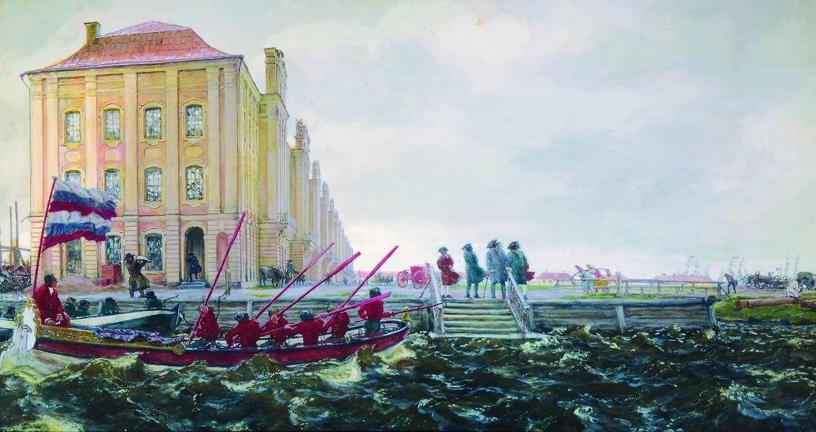

Slide 8
Учитель:
-Ребята, мы с вами в Санкт-Петербурге: вода, ветер, простор, первые строения. Все только начинается.
- Что вы видите?
Ученики:
- Здание 12 коллегий
- Напротив другой берег Невы
- Недалеко, Адмиралтейство
- Берег еще не застроен

Slide 9
Учитель:
- А кто, в основном, там живет?
Ученики:
- Люди, работающие в Адмиралтействе, матросы, офицеры
- Туда приезжает и живет в «Зимних палатах» царь
Учитель:
- О чем говорит этот большой, развивающийся, российский флаг?
Ученики:
- Большой флаг говорит о том, что народ на пристани непростой и один из них Петр I

Slide 10
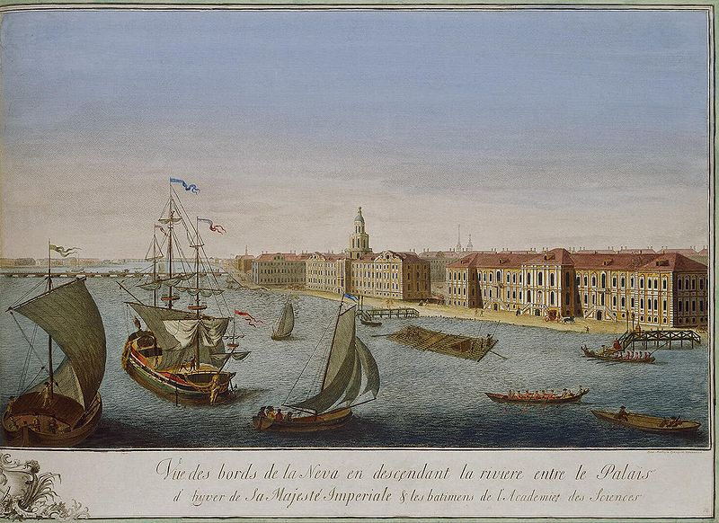
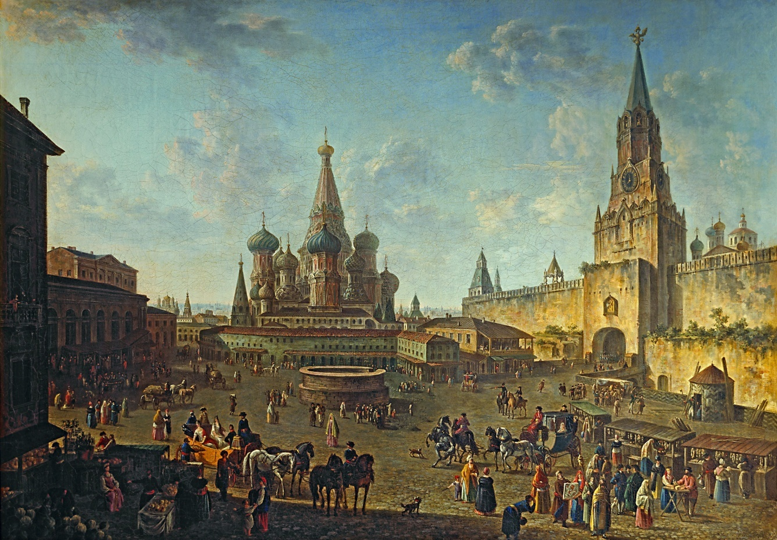

Slide 11
Учитель:
- Итак, новая столица строилась, жила и хорошела
Учитель:
- Ребята, как вы думаете, для чего я показываю вам эти картины?
Ученики:
- Для сравнения
- Чтобы показать какие столицы разные (какие?; поговорить по картинам)
- Чтобы показать, что столицы две

Slide 12
Учитель:
- А разве так бывает? Вернее, так может быть?
- Москва – столица! Древняя, первопрестольная, известная всему миру, густонаселенная.
- А Петербург! ( Включаем воображение)
- Что мы видим?

Slide 13
Ученики:
- Вода, ветер, лес
- Огромная река
- Строительство
- Много народу
- Все чем-то заняты
- Много военных (идет война)

Slide 14
Учитель:
- Ваше мнение, ребята: «Кто поехал? Кто был первым?»

Slide 15
Ученики:
- Царь и его друзья-соратники
- Купцы (можно вести торговлю, заниматься снабжением)
- Прогрессивно мыслящие богатые дворяне (поближе к царю)
- Иностранцы (можно хорошо устроиться и заработать)
- Военные (идет война, прифронтовой город)
- Мастеровые (есть работа)
- Хуже всех было крестьянам. Их срывали с земли, (но среди них были и те, кто пытался устроить свою судьбу по-новому)

Slide 16
Учитель:
Так куда они все? Столица-то в Москве, никто Петербург столицей ещё не называл, и не объявлял!
Открыли учебники (ст.72);зачитать материал
- Официальной даты переноса столицы нет, но историки считают, что, приблизительно, это был 1712 год, потому что к этому времени шведы были отодвинуты на значительные расстояния. Война продолжается, но уже не так близко к Санкт-Петербургу

Slide 17
- В Петербург переезжают иностранные посольства (явный признак признания новой столицы)
- Неспешно переезжает Сенат
- И, наконец, вопреки всем обычаям в 1712 году Петер I венчается с Екатериной I Алексеевной в Исаакиевском соборе (втором) в Санкт-Петербурге (а не в первопрестольной Москве)

Slide 18
Учитель:
- Итак, мы переехали!
- Ваше мнение, ребята, почему Петер I, имея древнюю первопрестольную столицу, всё-таки решает создать новую? Зачем ему эти трудности?

Slide 19
Ученики:
- Далеко от моря, а Петр любил море
- «Окно в Европу» (в полном и переносном смысле)
- Старина, обычаи. Трудно преодолевать глухое сопротивление бояр. Оппозиция
- Ему скучно в Москве, нет простора
- Воспоминания детства (страх)
- Он хочет построить совершенно новый город, похожий на него самого

Slide 20
Учитель:
- Итак, переезд исторически оправдан. Петербург – новая столица с новым населением и новыми возможностями для его жителей

Slide 21
Домашнее задание:
§11 стр. 72-74; тетрадь

